Slide 1
Planificación Silvicultural
Sistemas Silvícolas
Facultad de Ciencias Agrarias y Forestales (UNLP)
Curso de Silvicultura
2020

Slide 2
Algunas definiciones
Manejo Forestal a nivel de rodal. Sistemas silvícolas para el manejo de rodales coetáneos y disetáneos. Planificación Silvicultural. Rodal objetivo: concepto y caracterización. Metas para rodales coetáneos y disetáneos.

Slide 3
Silvicultura y Manejo
La Silvicultura es el Arte, la Ciencia y la práctica de establecer y manipular un tipo de rodal forestal. La Silvicultura incluye la regeneración, el mantenimiento del crecimiento y la cosecha del rodal de acuerdo a los objetivos del manejo. (Stand Level Management).
La silvicultura se aplica sobre
rodales
Rodal:
Grupo continuo de árboles, de composición específica, distribución de edad y condiciones suficientemente homogéneas. Variables descriptivas de la estructura del rodal. Unidad de tratamiento silvícola

Slide 4
Planificación silvícola
Estructura actual del rodal
Estrategias
Sistemas Silvícola
Estructura y dinámica
del Rodal Objetivo

Slide 5
Planificación Silvícola

Slide 6
Rodal Objetivo
Entonces el rodal objetivo de la planificación:
es el modelo que representa la evolución del rodal a lo largo de su ciclo de vida o producción. Se lo define en cuanto a sus parámetros característicos en aspectos estructurales (densidad, volumen, AB, estructura diamétrica, cobertura, altura) y dinámicos (crecimiento y producción), todo esto en el marco de un Sistema Silvícola, es decir contemplando la regeneración, tratamientos intermedios y oportunidad de cosecha

Slide 7
Sistemas Silvícolas
Programas de tratamientos culturales planificados que se extienden a lo largo de la vida del rodal, e incluyen los métodos de regeneración y los tratamientos intermedios.
Los métodos de regeneración tienen una influencia determinante sobre la estructura y dinámica del rodal. Generalmente su nombre designa el sistema silvícola.

Slide 8
Aspectos a considerar para la implementación de un Sistema Silvícola
Previsión de la regeneración. Pensar y decidir sobre la mejor forma de establecer el rodal
Eficiente utilización del espacio de crecimiento y la capacidad productiva del sitio. Manejo de la densidad
Protección de los recursos suelo y agua. Considerando el mantenimiento de la capacidad productiva del suelo y los posibles impactos negativos.
Conservación de las poblaciones de plantas y animales de interés. En rodales con objetivos múltiples.
Respeto a las normas legales, sociales y económicas. En el marco del Manejo Forestal.

Slide 9
Componentes del sistema silvícola
Métodos de regeneración o reproducción: Tratamientos realizados durante el período de regeneración (PR) o establecimiento del rodal
Mediante la aplicación de estas prácticas se crean las condiciones para iniciar la regeneración o el establecimiento del rodal (cortas reproductoras o técnicas de establecimiento)
Tratamientos intermedios: se aplican durante el período que va entre la regeneración y la cosecha (control de malezas, fertilización, raleos, podas)
Cosecha. Definición del momento de cosecha turno (rodales coetáneos) o ciclo de corta (rodales disetáneos).

Slide 11
Clasificación de los Sistemas Silvícolas (Daniels, 1981, Smith et al 2000)
Métodos de monte alto: regeneración por semilla o material de plantación
Rodales coetáneos
Métodos de tala rasa
Métodos de árboles padres
Métodos de cortas de protección (Aclareos sucesivos)
Rodales disetáneos
Métodos de selección
Métodos de monte bajo: regeneración a partir de rebrotes
Métodos de monte bajo
Métodos de monte medio

Slide 12
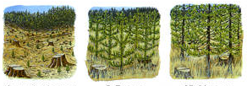
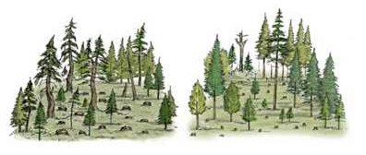
Cada sistema puede ser considerado en términos de la proporción relativa del área total o cobertura del rodal que se deja en cada una de las siguientes condiciones:
1 Condición de claro o sin cobertura, crecimiento de la regeneración a cielo abierto (tala rasa)
2 Bajo protección del dosel o con una cobertura parcial. El dosel de los árboles padres cumple la función de protección de la regeneración (Sistema de cortas de protección)
3 Bajo cobertura densa. El rodal presenta una cobertura contínua. (Sistemas de selección)

Slide 13
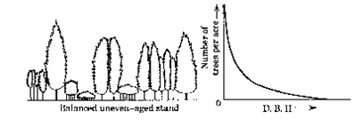

Slide 14
Sistemas de tala rasa
Tala rasa y plantación
Tala rasa y regeneración natural
Tala rasa y siembra directa

Slide 15
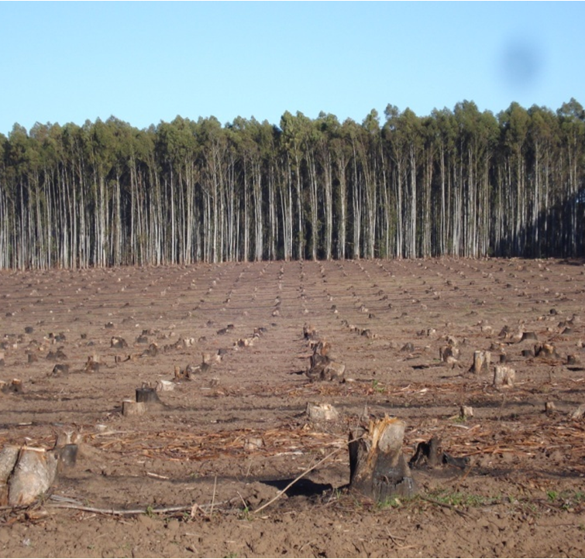
Tala rasa de rodal de Eucalyptus sp en Entre Ríos

Slide 16
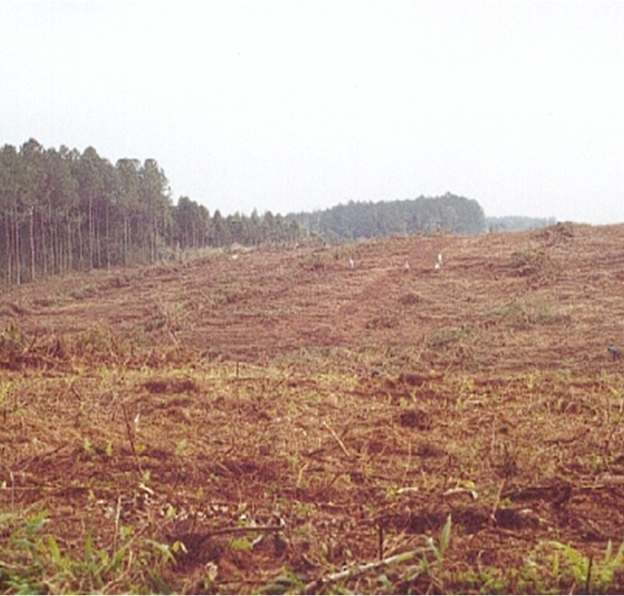
Tala rasa de rodal de Pinus sp. en Misiones

Slide 17
Sistema de árboles padres o semilleros
Descripción
Regeneración natural
En las primeras etapas se realizan los tratamientos intermedios propios de un rodal coetáneo (podas y raleos)
Se deja en el campo una cantidad suficiente de árboles productores de semillas
Producción de semillas / árbol
Distancia de diseminación
Proporción semilla / plántula
Nro plántulas requeridas / ha

Slide 18
Sistema de árboles padres o semilleros

Slide 19
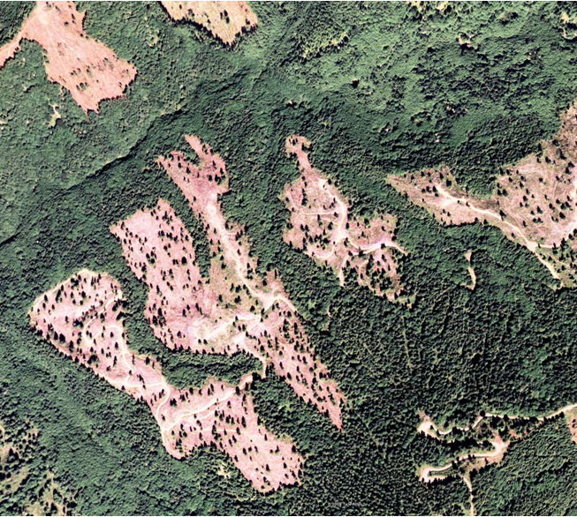
Imagen aérea de rodales intervenidos en el marco de un sistema silvícola de árboles padres o semilleros

Slide 20
Sistema de cortas sucesivas de protección
La regeneración se produce bajo la protección del dosel, constituido por los árboles padres y de la cosecha final
Mediante este sistema, en la etapa de establecimiento, se busca producir diferentes niveles de protección a la regeneración la cual es dada por la cobertura del del dosel intervenido en cortas sucesivas hasta la corta final.

Slide 21
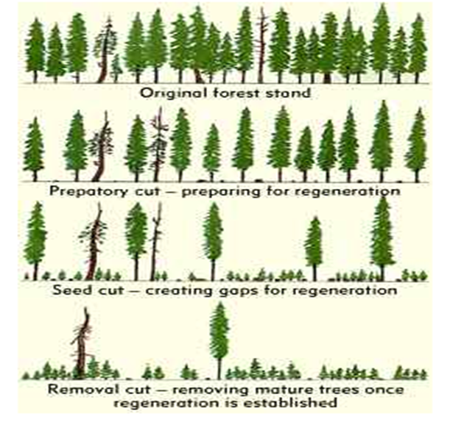
Sistema de cortas sucesivas de protección

Slide 22
Regeneración avanzada luego de cortas reproductoras en rodales de Nothofagus

Slide 23
Regeneración avanzada luego de cortas reproductoras en rodales de Nothofagus

Slide 24
Modelos de distribución diamétrica y de rendimiento en rodales coetáneos

Slide 25
Sistemas de monte bajo o tallar
Métodos de monte bajo
La regeneración o establecimiento del nuevo rodal se produce a partir del rebrote de la cepa. La cepa es la sección del árbol que se mantiene en el terreno luego de la corta y posee la capacidad de rebrotar. Cuando esa sección del árbol muere y pasa a ser residuos de la cosecha se la denomina tocón.
Rápido crecimiento volumétrico inicial
Regeneración simple y de bajo costo
Monte medio (bajo con reservas)
Se mantienen árboles de la primera rotación
Se pretende desarrollar árboles de buen tamaño (reserva) además de los rebrotes

Slide 26
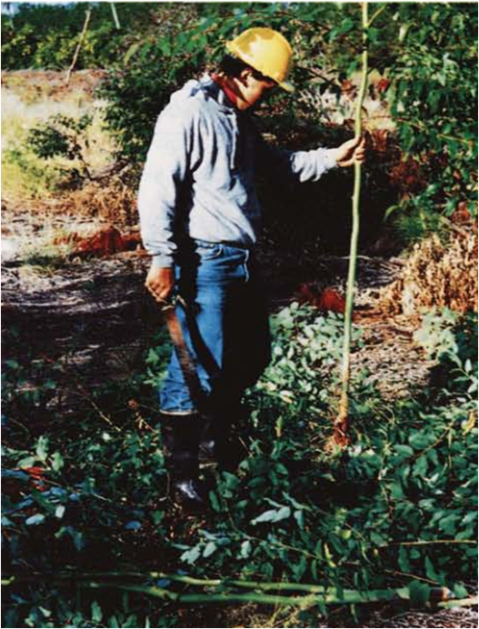
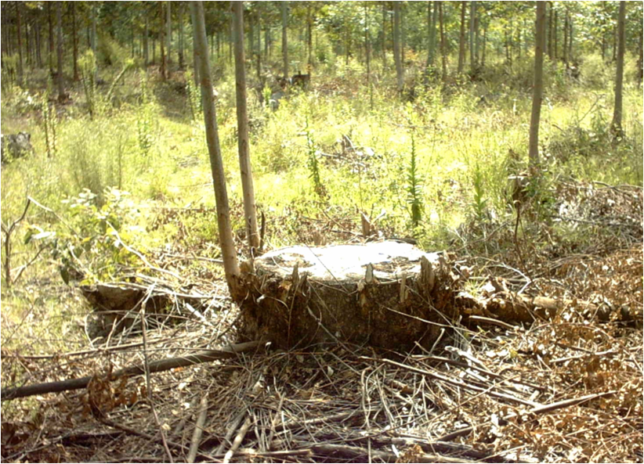
Manejo del rebrote en Eucalyptus sp.

Slide 27
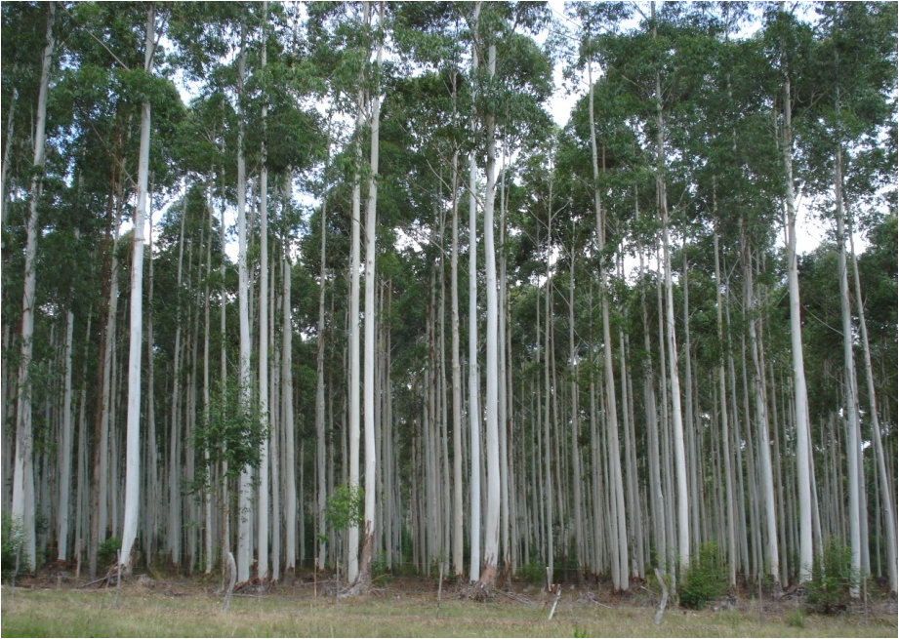
Rebrotes de Eucalyptus sp.

Slide 28
Sistema de monte bajo con resalvos

Slide 29
Experiencia de aplicación de un sistema silvícola de monte bajo con reservas o monte medio en plantaciones de Eucalyptus grandis en Entre Ríos.
Plantación original (reservas)
Rebrote segunda rotación
Haga clic para agregar texto

Slide 30
Planificación silvícola
Estructura actual del rodal
Estrategias
Sistemas Silvícola
Estructura y dinámica
del Rodal Objetivo

Slide 31
Metodologías para la determinación del rodal objetivo
RO: Modelo que representa la evolución del rodal a lo largo de su ciclo de vida o producción. Se lo define en cuanto a sus parámetros característicos en aspectos estructurales (densidad, volumen, AB, estructura diamétrica, cobertura, altura) y dinámicos (crecimiento y producción), todo esto en el marco de un Sistema Silvícola, es decir contemplando la regeneración, tratamientos intermedios y oportunidad de cosecha ​
Diagramas de manejo de la densidad
Serie mínima para el manejo de rodales disetáneos
Modelos de rendimiento

Slide 32
Lectura complementaria sobre Sistemas Silvícolas
https://www2.gov.bc.ca/gov/content/industry/forestry/managing-our-forest-resources/silviculture/silvicultural-systems/silviculture-and-stand-management-training/introduction-to-silvicultural-systems-course

Slide 33
Bibliografía
British Columbia. Ministry of Forests. Forest Practices Branch. 2003. Silvicultural Systems Handbook for British Columbia. For. Pract. Br., BC. Min. For., Victoria, BC. URL: https://www.for.gov.bc.ca/hfp/publications/00085/silvsystemshdbk-web.pdf
Chauchard, L 2008. Manual para las buenas prácticas forestales en bosques nativos de Norpatagonia. 250 pp.
Daniel, W.; Helms, E. & Baker 1982. Principios de Silvicultura. Primera edición en español, traducido por Mata R. Mc GRAW-HILL. Capítulos 1,2,4,12,14,17 y 18.
Hawley RC & DM Smith.1982. Silvicultura práctica. Ed. Omega. Barcelona. 544 p
https://www2.gov.bc.ca/gov/content/industry/forestry/managing-our-forest-resources/silviculture/silvicultural-systems/silviculture-and-stand-management-training/introduction-to-silvicultural-systems-course
Smith DM, Larson BC, Kelty MJ, & Ashton PMS. 1997. The Practice of Silviculture: Applied Ecology, Ninth Edition. John Wiley & Sons, Inc. 537 pp.
Matthews JD 1989. Silvicultural Systems. Clarendon Press, Oxford, 284 pp.

